Slide 1

Percabangan
By Bustami Yusuf

Slide 2
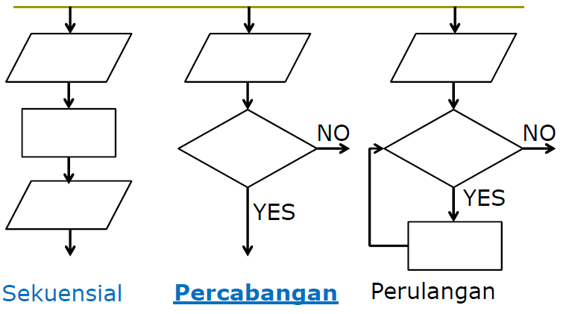

Stuktur Kontrol

Slide 3
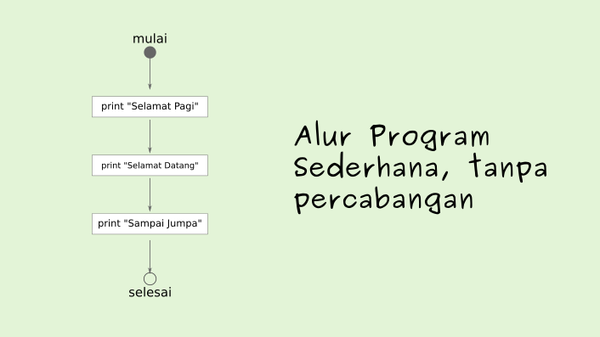
Stuktur Kontrol

Slide 4
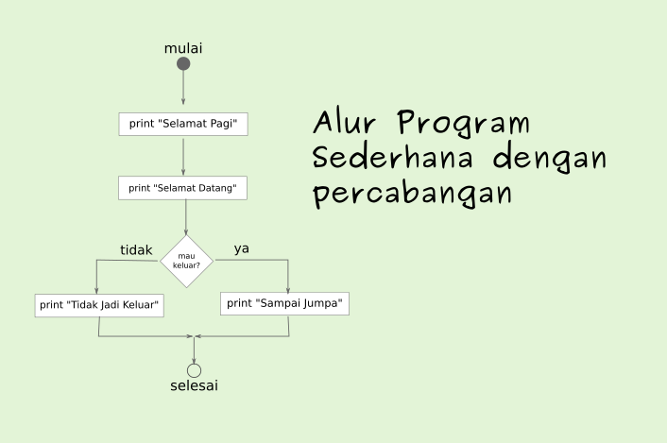
Stuktur Kontrol

Slide 5

So, apa itu PERCABANGAN ?

Slide 6
Percabangan dalam Java
Percabangan IF
Percabangan IF/ELSE
Percabangan IF/ELSEIF/ELSE
SWITCH/CASE

Slide 7
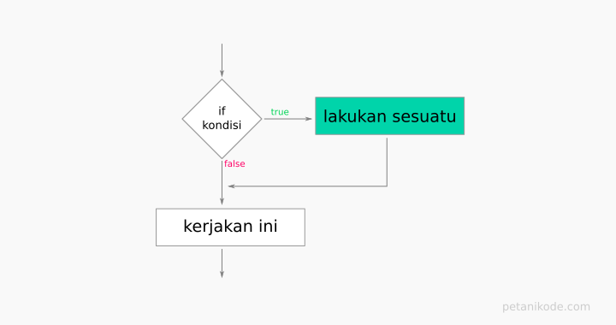
Percabangan IF
Percabangan ini hanya memiliki satu pilihan. Artinya, pilihan di dalam IF hanya akan dikerjakan kalau kondisinya benar

Slide 8
Percabangan IF
Penentu Jalannya program

Slide 9
Bentuk Percabangan IF
If (<kondisi>) {
“statement1”;
“statement2”;
“…” ;
}

Slide 10
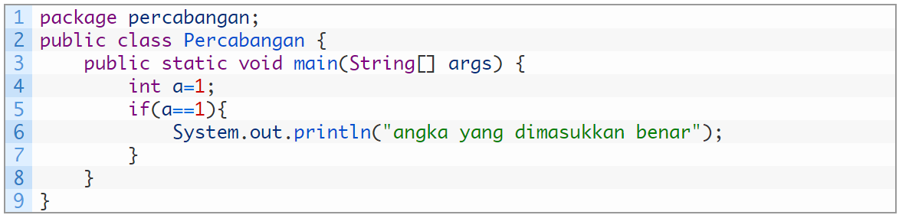
Bentuk Percabangan IF
If (<kondisi>) {
“statement1”;
“statement2”;
“…” ;
}

Slide 11
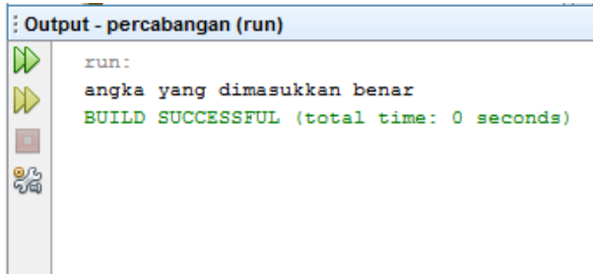
Bentuk Percabangan IF
If (<kondisi>) {
“statement1”;
“statement2”;
“…” ;
}

Slide 12
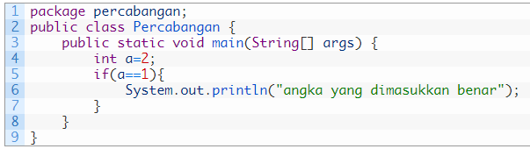
Bentuk Percabangan IF

Slide 13
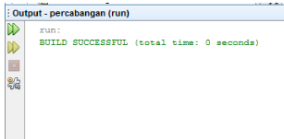
Bentuk Percabangan IF

Slide 14
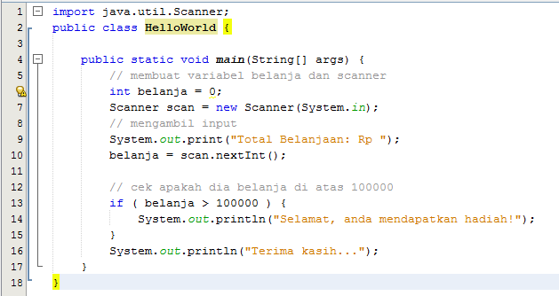
Bentuk Percabangan IF

Slide 15
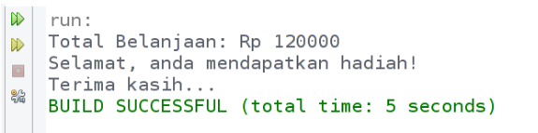
Bentuk Percabangan IF

Slide 16
Bentuk Percabangan IF … ELSE
Bentuk percabangan IF … ELSE
IF (<kondisi>) {
<statement_jika_benar>;
} ELSE {
<statement_jika_salah>;
}

Slide 17
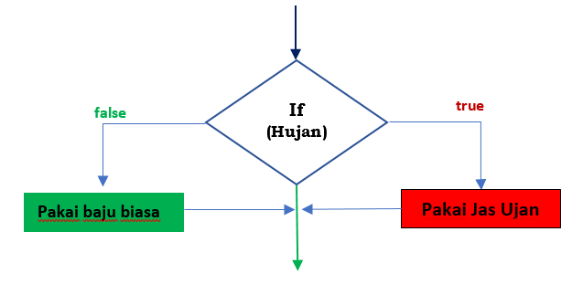
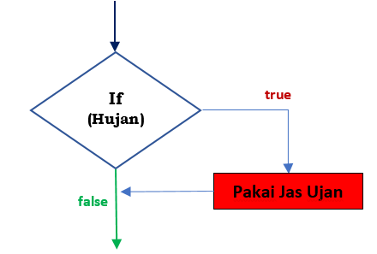
Bentuk Percabangan IF … ELSE
IF: “Jika kondisi benar maka kerjakan ini, kalau tidak silahkan lanjut”
IF/ESLE: “Jika kondisi benar maka kerjakan ini, kalau salah maka kerjakan yang itu, setelah itu lanjut”

Slide 18
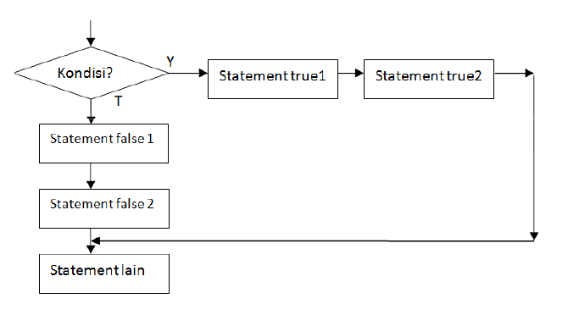
Bentuk Percabangan IF … ELSE

Slide 19
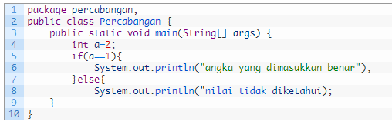
Bentuk Percabangan IF … ELSE

Slide 20
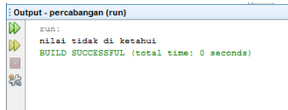
Bentuk Percabangan IF … ELSE

Slide 21
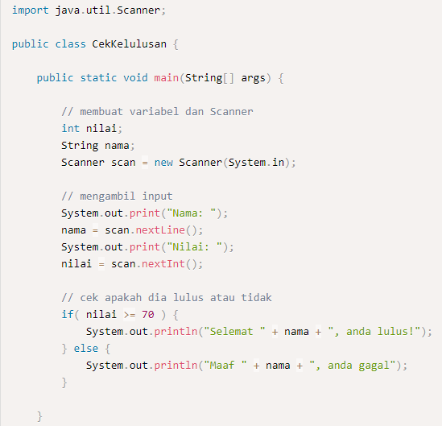
Bentuk Percabangan IF … ELSE

Slide 22
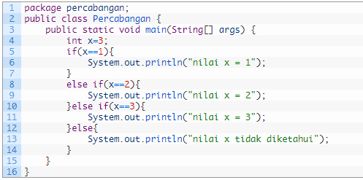
Bentuk Percabangan IF … ELSEIF … ELSE

Slide 23
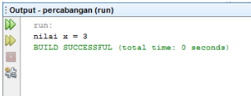
Bentuk Percabangan IF … ELSEIF … ELSE

Slide 24
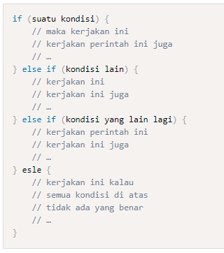
Bentuk Percabangan IF … ELSEIF … ELSE

Slide 25
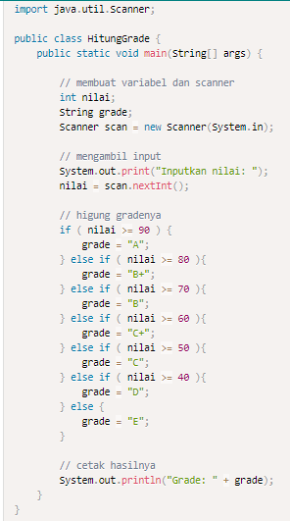
Contoh Percabangan IF … ELSEIF … ELSE

Slide 26
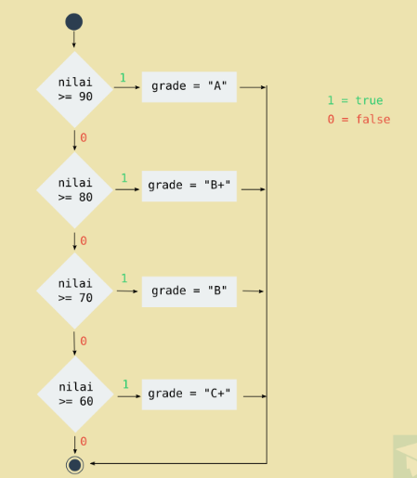
Contoh Percabangan IF … ELSEIF … ELSE

Slide 27
Percabangan dalam Java
Percabangan IF
Percabangan IF/ELSE
Percabangan IF/ELSE/IF
SWITCH/CASE

Slide 28
Percabangan dengan Switch
Perintah ini digunakan sebagai alternative pengganti dari sintaks if … else secara sederhana dimana alternatif pilihan bisa lebih dari satu.
Namun switch tidak bisa digunakan untuk pilihan yang mengandung suatu kondisi tertentu.
Dengan perintah ini program percabangan akan semakin mudah dibuat dan dipelajari

Slide 29
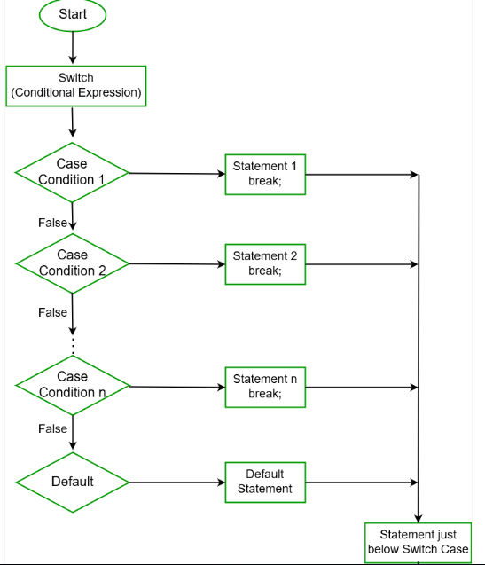
Flowchart Switch Case
yes
yes
yes
yes

Slide 30
Sintak Switch dalam Java
Switch (<variable>) {
case <konstanta_1> :
<“statemen_1”>;
break;
case <konstanta_2> :
<“statemen_2”>;
break;
…
case <konstanta_n> :
<“statemen_n”>;
break;
default:
<“statemen_defult”>;
}

Slide 31
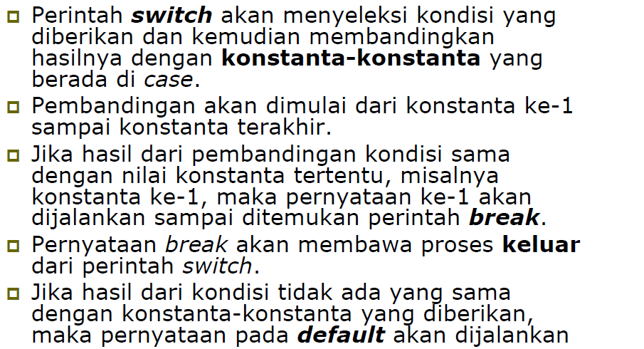
Karakteristik Switch

Slide 32
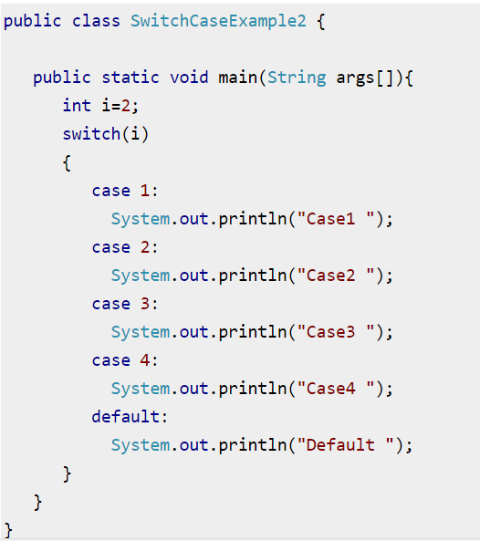
Contoh Switch

Slide 33
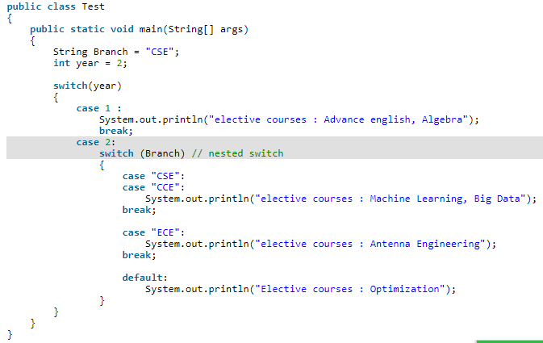
Contoh Switch in Switch

Slide 34
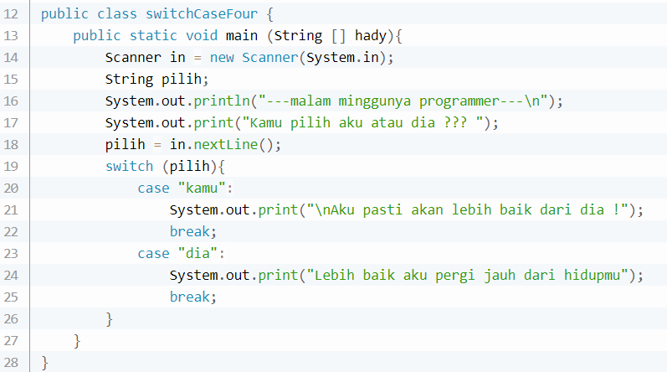
Contoh Switch in Switch

Slide 35
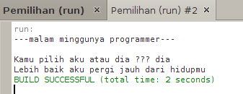
Contoh Switch in Switch

Slide 36
Thanks
Next Class Perulangan

